Slide 1



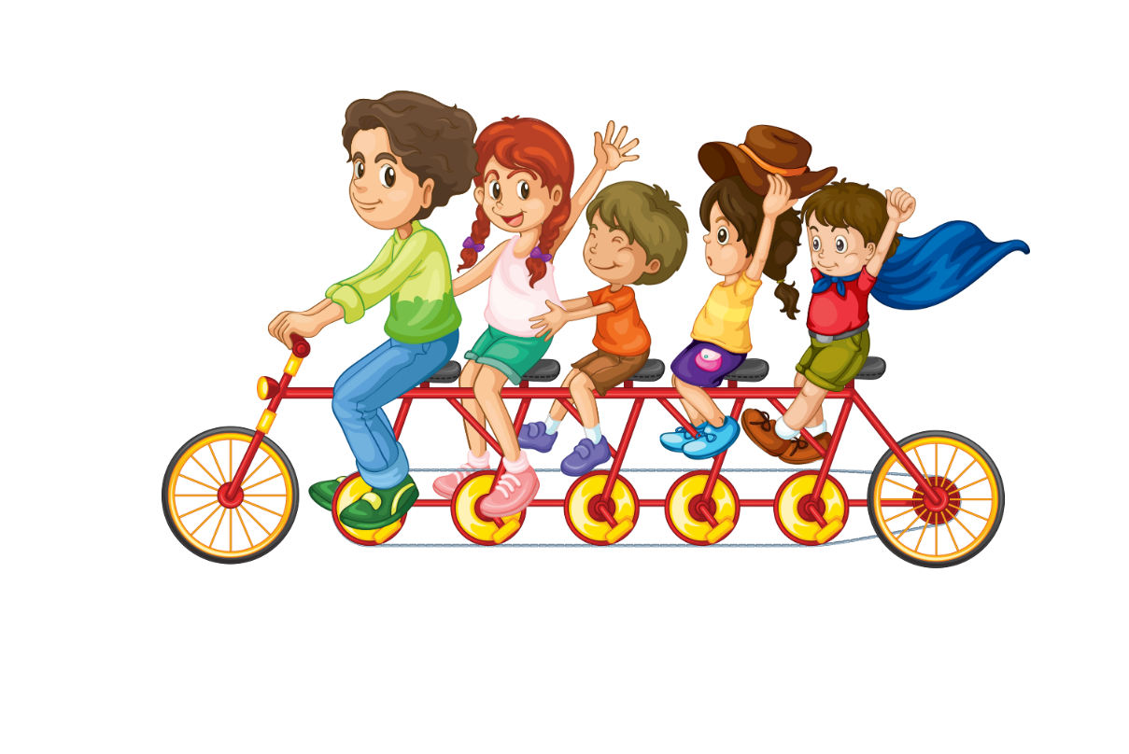
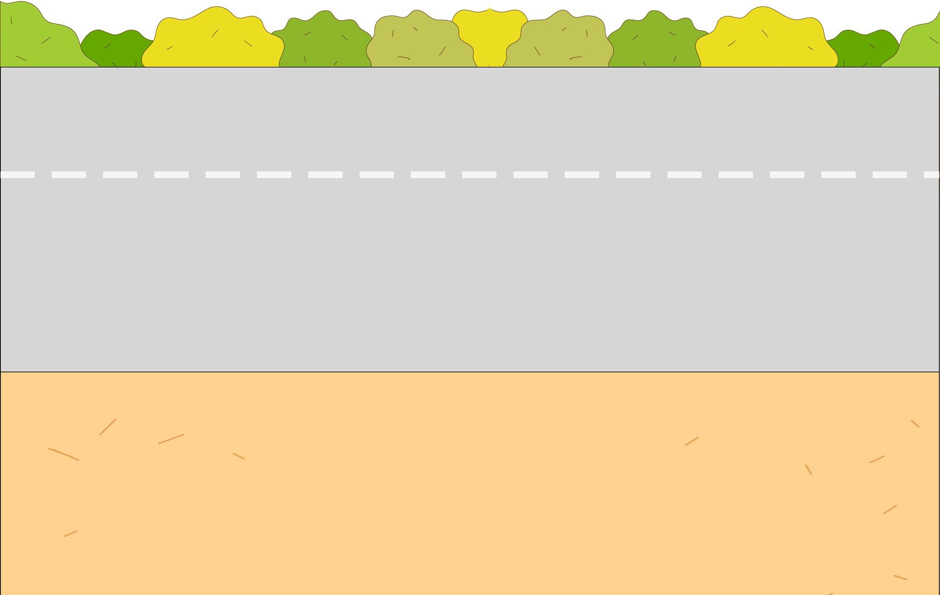
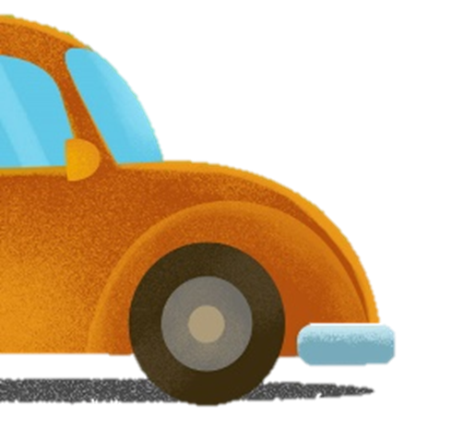
Thứ … ngày … tháng 5 năm 2024

Slide 2



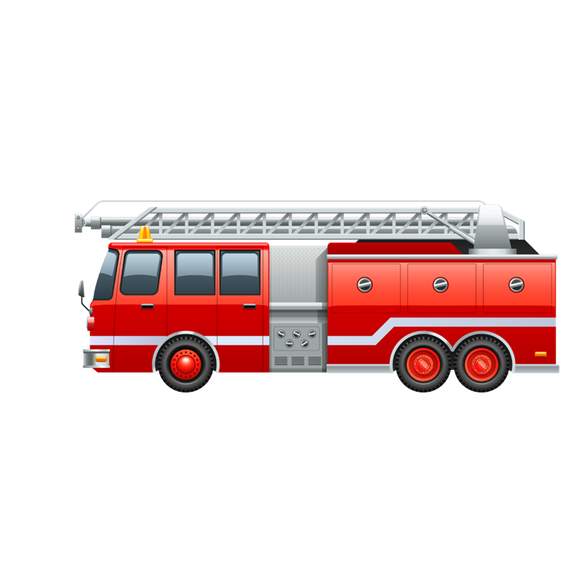


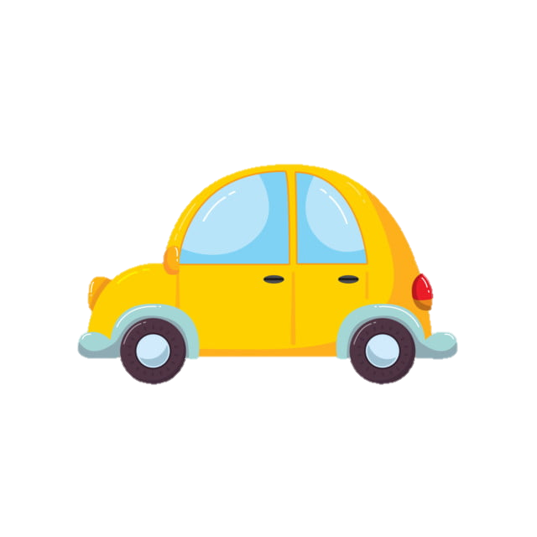
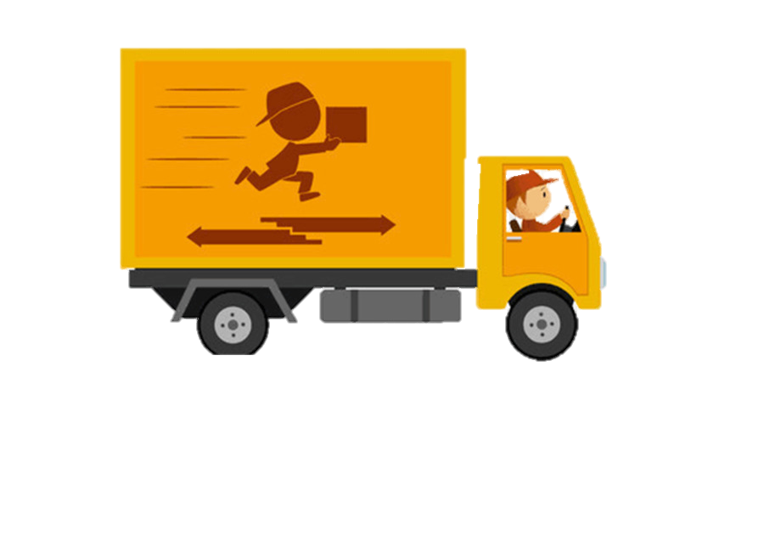
KHỞI ĐỘNG
Notes:
Kết luận

Slide 3
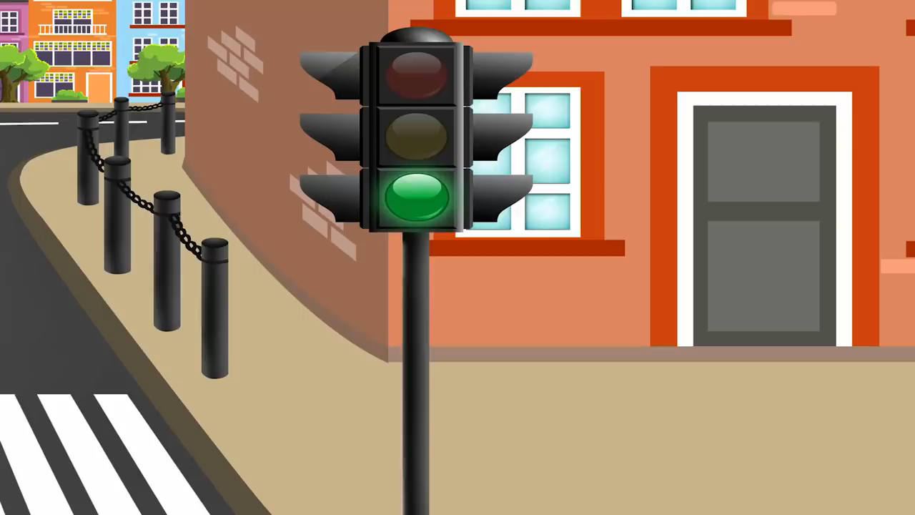
Notes:
GV cho HS nối đuôi nhau và hát bài hát

Slide 4






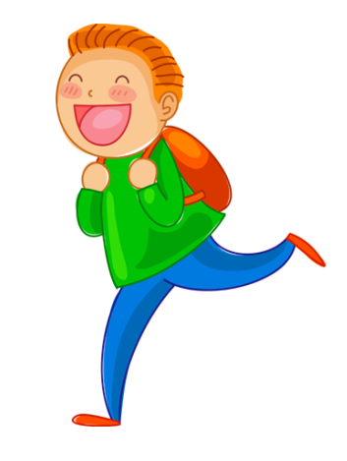
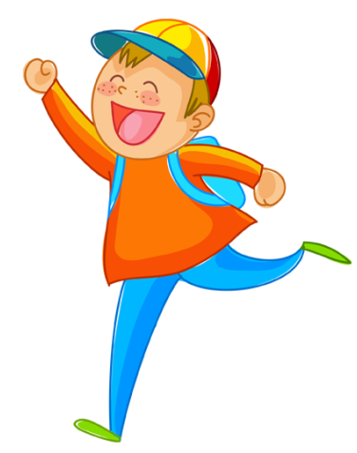
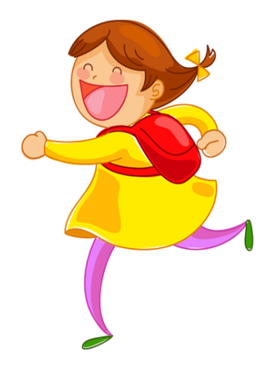
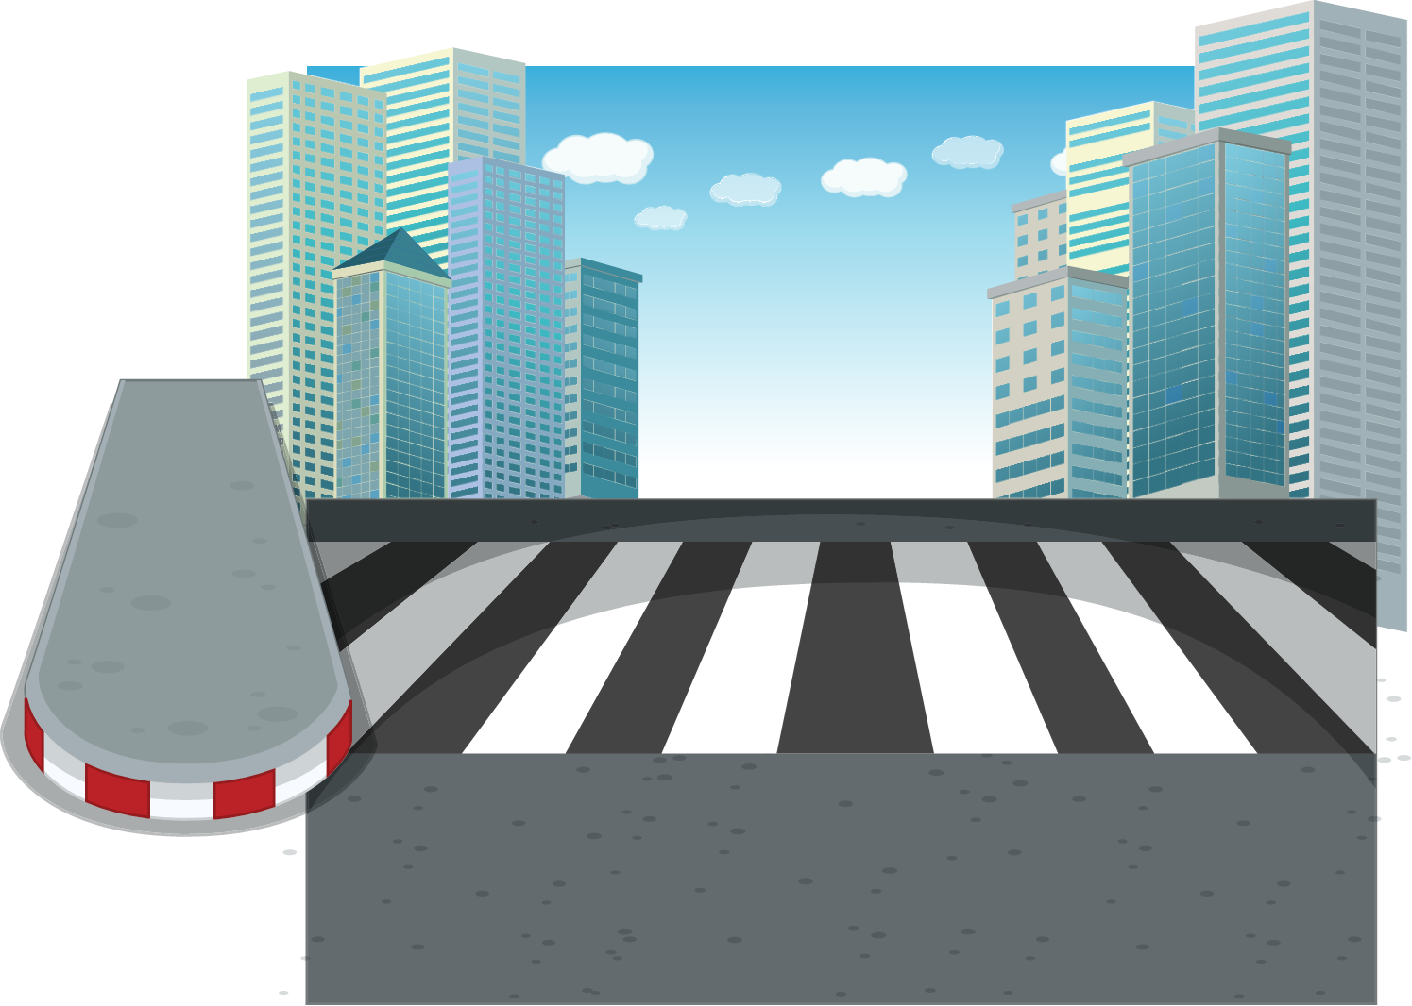
Notes:
Hoạt động 1

Slide 5
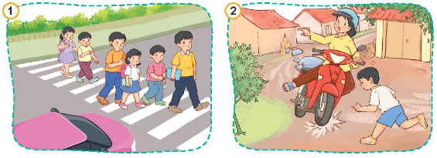
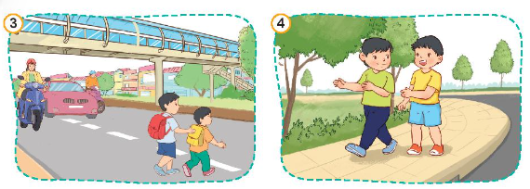

1. Em đồng tình hoặc không đồng tình với hành vi của các bạn nào trong tranh dưới đây? Vì sao?
Notes:
Hoạt động 1

Slide 6
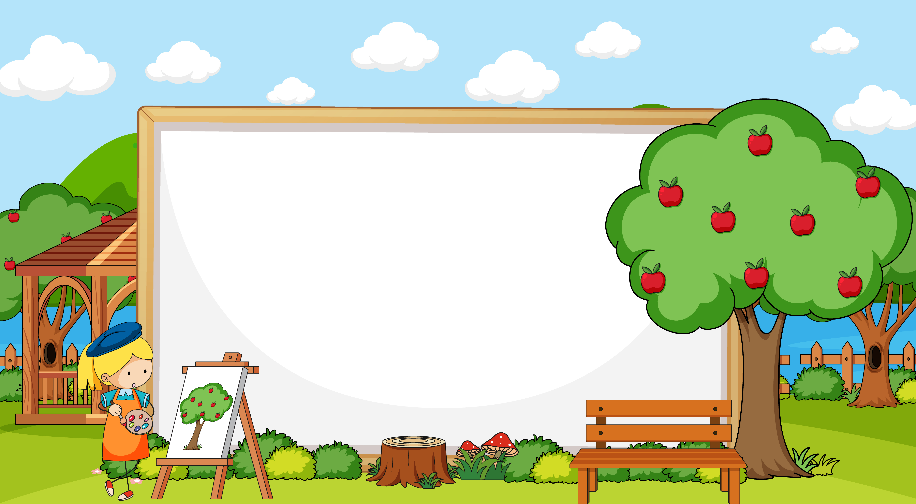
Ai đúng ai sai ?
 Quan sát tranh, mô tả tranh và trả lời câu hỏi:
“Em đồng tình hay không đồng tình với việc làm này ? Vì sao ?
Đồng tình đưa bảng mặt cười.
Không đồng tình đưa bảng mặt buồn.

Slide 7


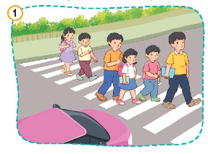

Quan sát tranh, mô tả tranh và trả lời câu hỏi:
“Em đồng tình hay không đồng tình với hành vi này? Vì sao?
Các bạn sang đường ở ngã tư, nơi có vạch kẻ dường, tập trug quan sát và giơ tay cao ra tín hiệu xin nhường đường.

Slide 8
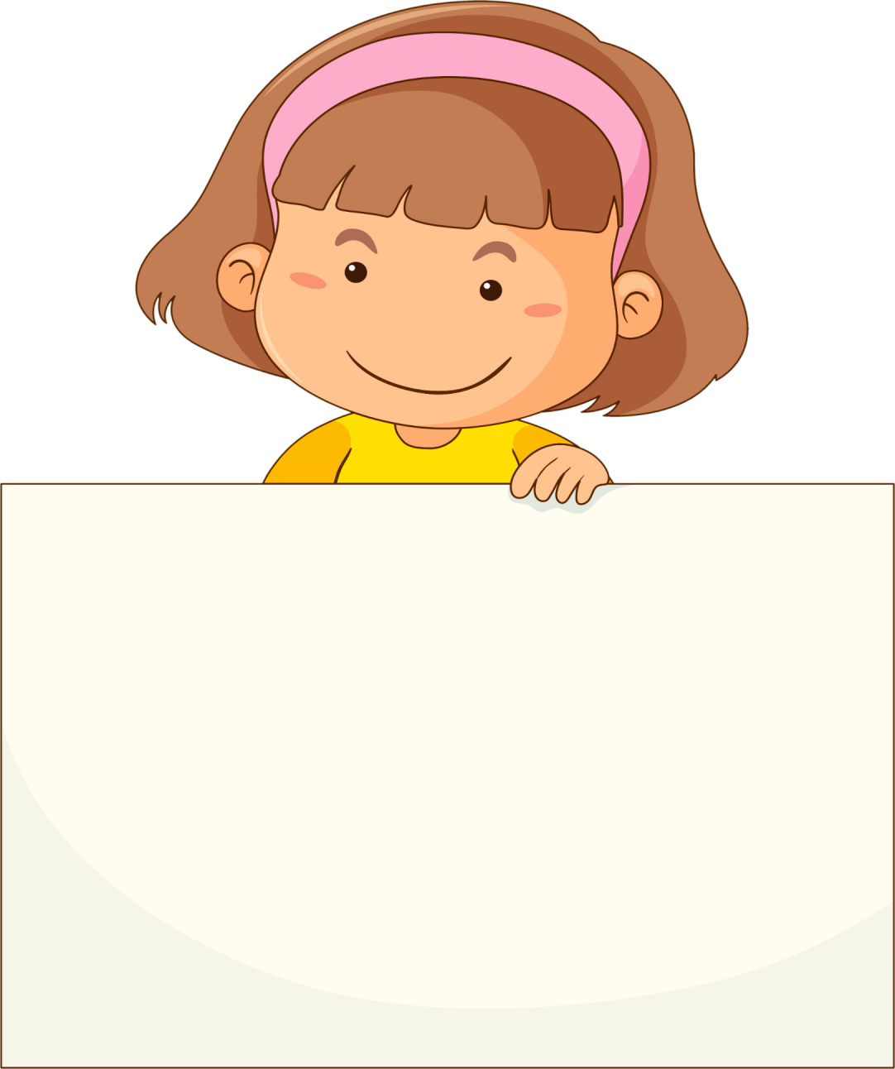
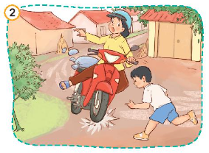

Quan sát tranh, mô tả tranh và trả lời câu hỏi:
“Em đồng tình hay không đồng tình với việc làm này ? Vì sao ?
Bạn nhỏ chưa tuân thủ quy tắc an toàn khi đi bộ, chạy sang đường mà không quan sát.

Slide 9
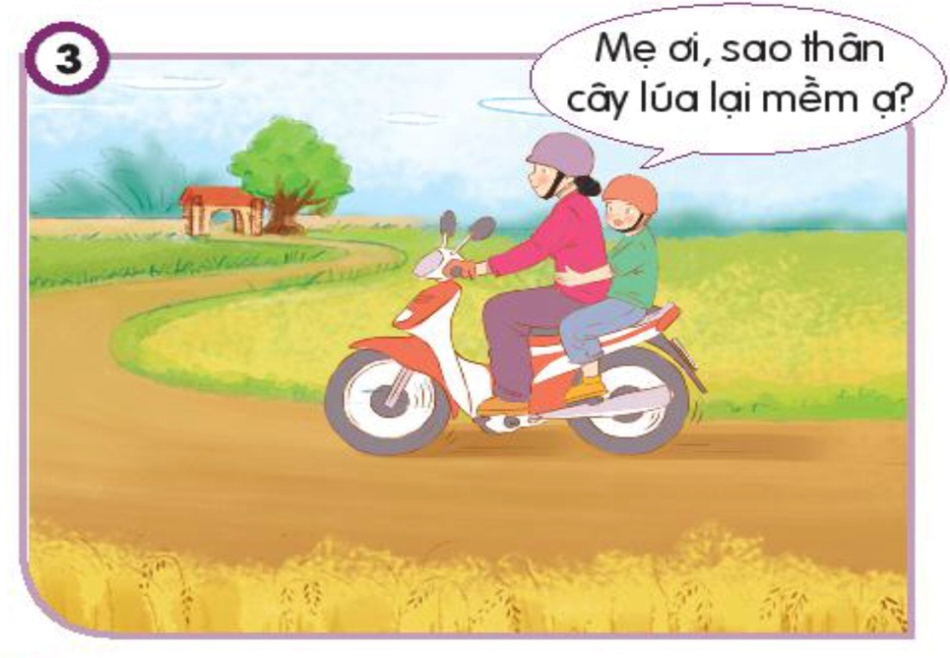
Quan sát tranh, mô tả tranh và trả lời câu hỏi:
“Em đồng tình hay không đồng tình với việc làm này ? Vì sao ?
Khi đi ngang qua một cánh đồng, một bạn nhỏ hỏi mẹ: “Mẹ ơi, sao thân cây lúa lại mềm ạ?”

Slide 10
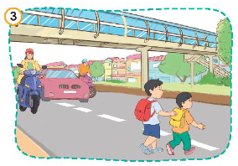
Quan sát tranh, mô tả tranh và trả lời câu hỏi:
“Em đồng tình hay không đồng tình với việc làm này ? Vì sao ?
Hai anh em đi bộ qua đường khá đông đúc, trong khi cách đó một đoạn có cầu vượt dành cho người đi bộ.

Slide 11

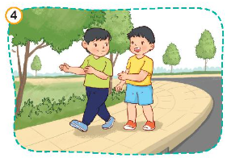
Quan sát tranh, mô tả tranh và trả lời câu hỏi:
“Em đồng tình hay không đồng tình với việc làm này ? Vì sao ?
Hai bạn đi bộ trên vỉa hè, tuân thủ đúng quy tắc an toàn khi đi bộ.

Slide 12
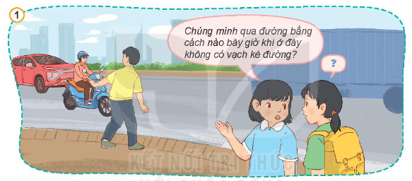


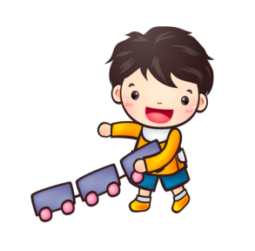
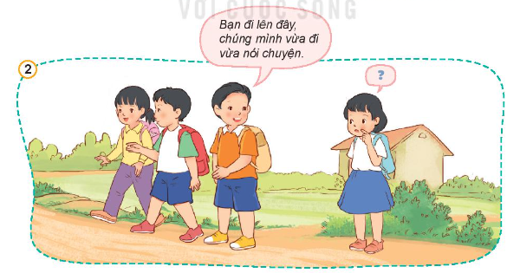
2. Em sẽ làm gì trong các tình huống dưới đây.
Thảo luận
nhóm 4
Notes:
Hoạt động 1

Slide 13
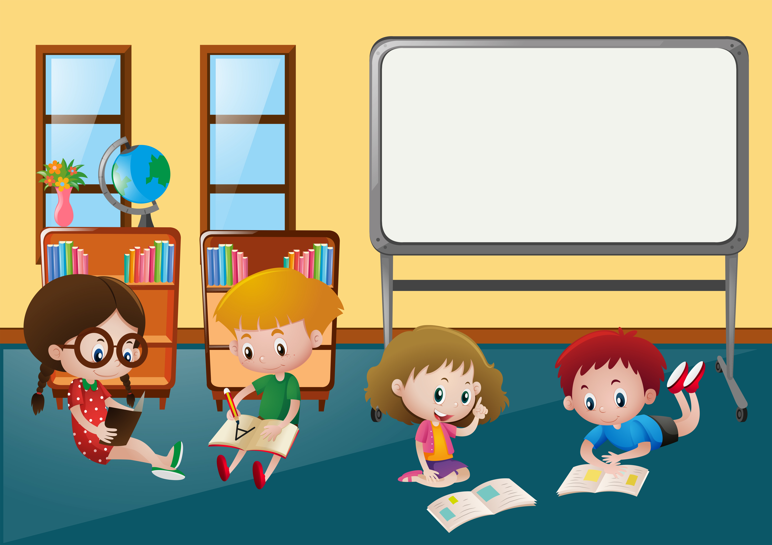
HOẠT ĐỘNG NHÓM 4
Đại diện nhóm bốc 2 lá thăm tình huống.
Thảo luận nhóm và đưa ra lời khuyên cho tình huống vừa bốc được.
Các nhóm trình bày ý kiến của mình.

Slide 14



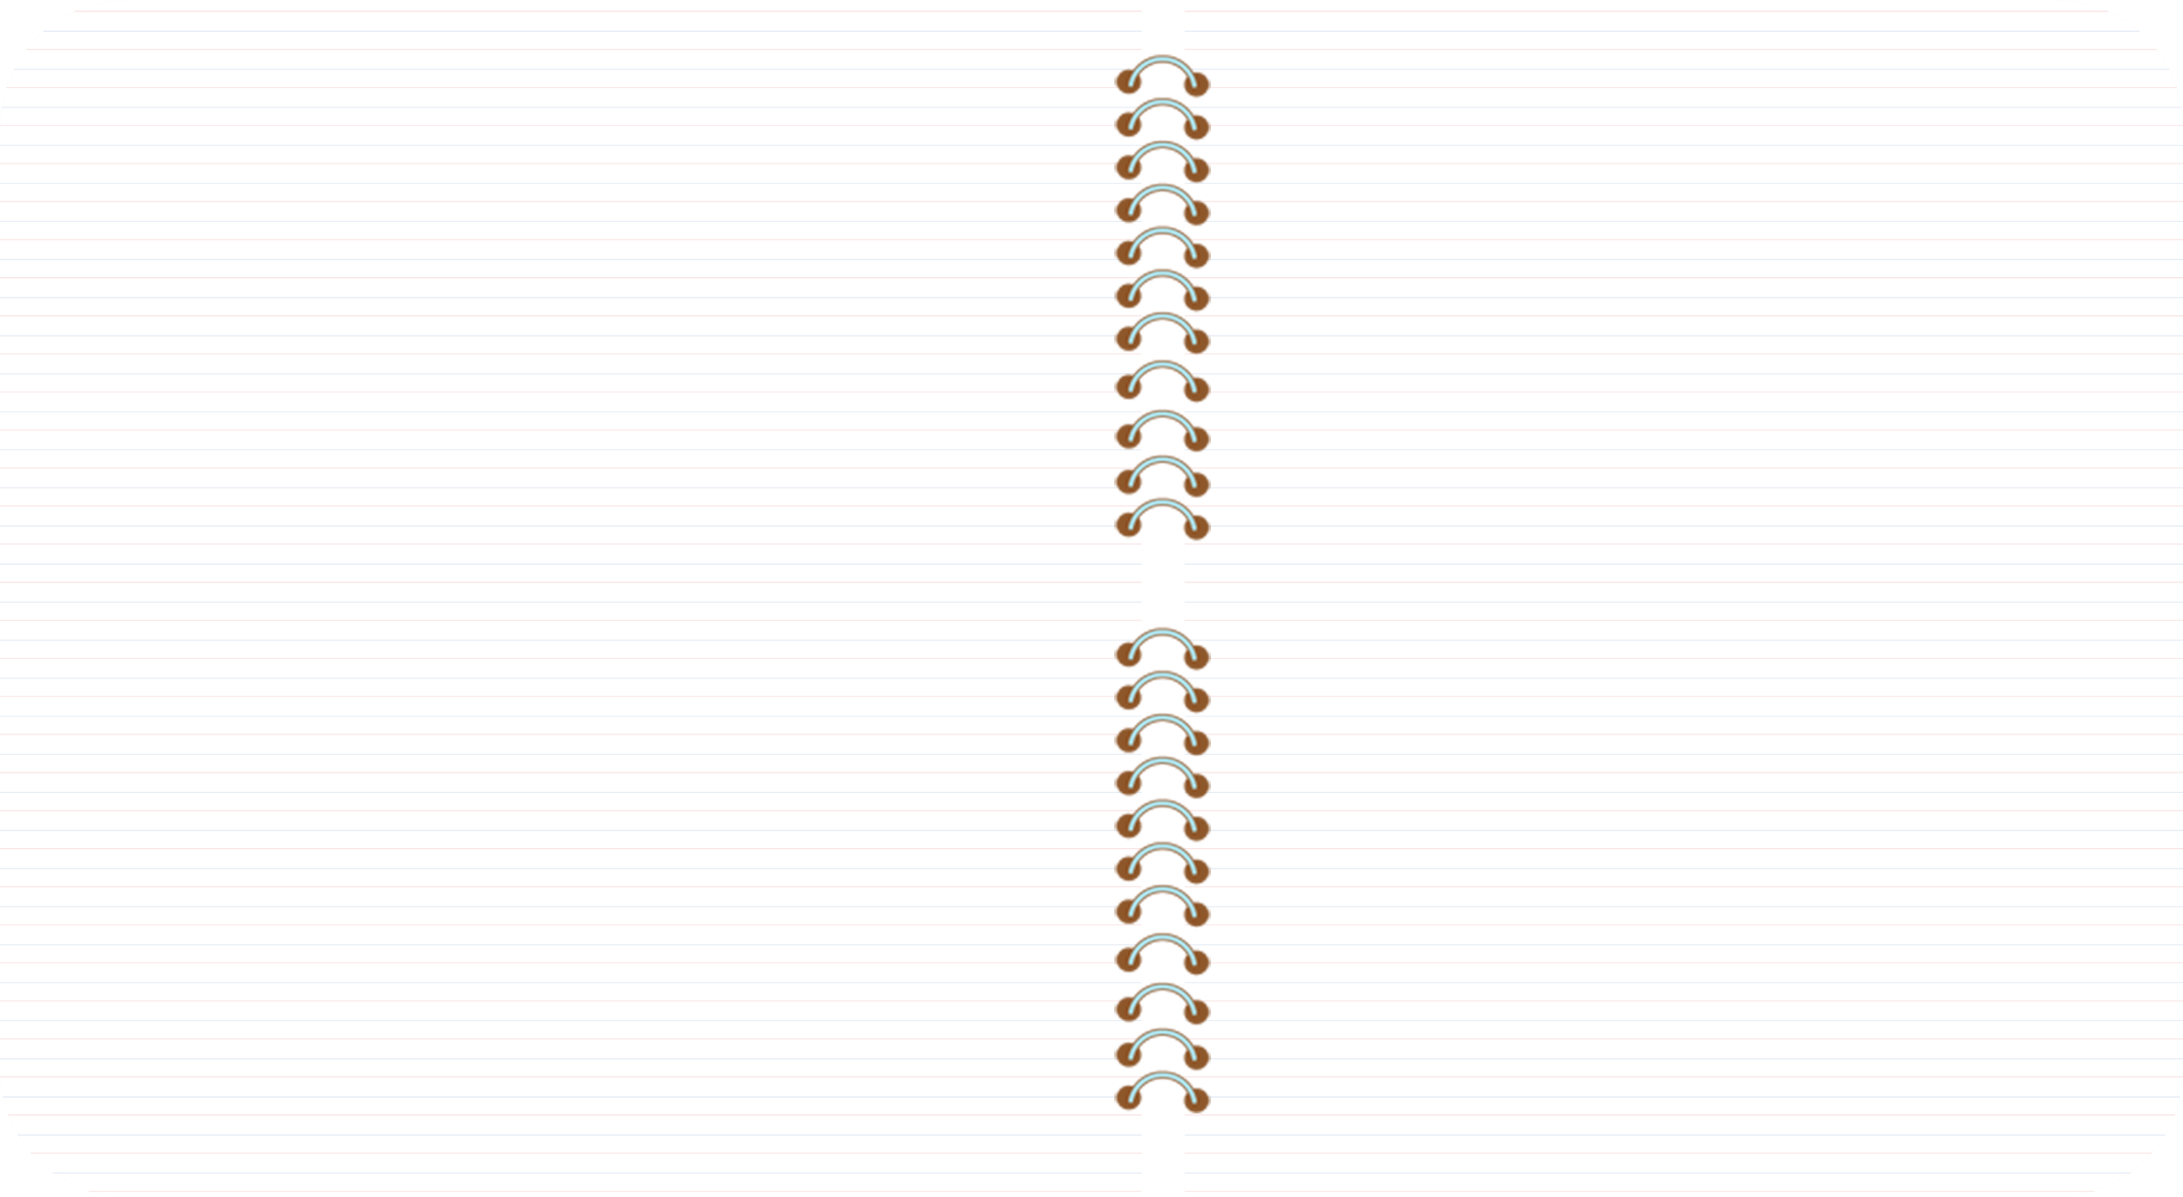

Khi cần đi qua đường ở nơi không có vạch kẻ đường, em và bạn cần quan sát cẩn thận khi chắc chắc không có xe nào đang đến gần mới đi qua đường.

Slide 15
Khi đi bộ trên đường không có vỉa hè, em và bạn cần đi sát lề đường bên phải, tập trung quan sát; không dàn hàng ngang,....

Slide 16



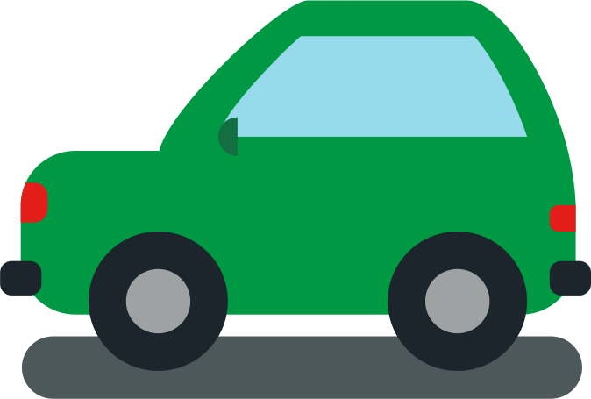



Vận dụng

Slide 17
Vẽ tranh tuyên truyền với bạn bè, người thân về các quy tắc đi bộ an toàn.

Slide 18
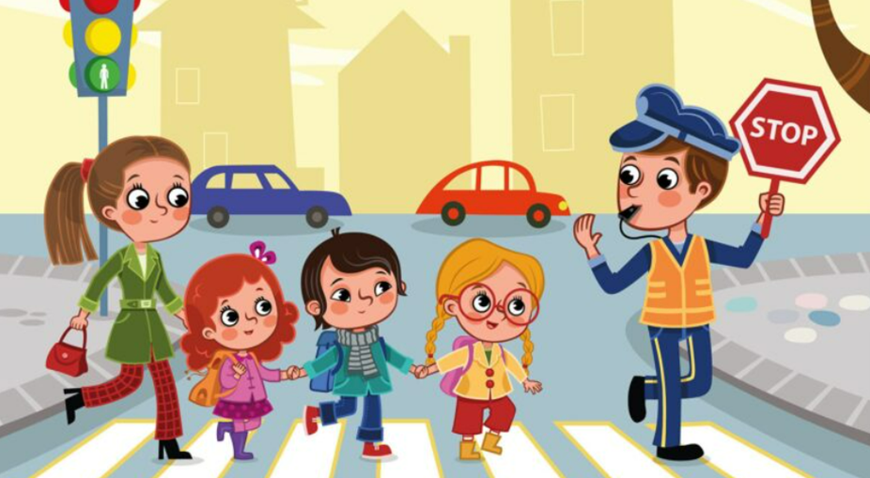
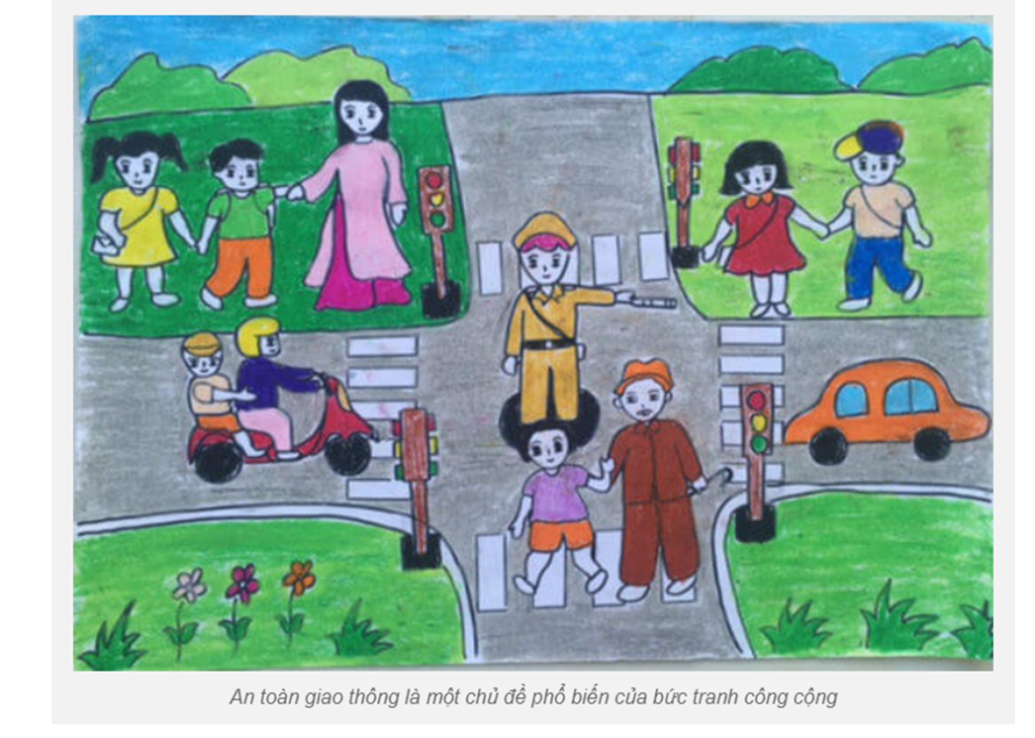
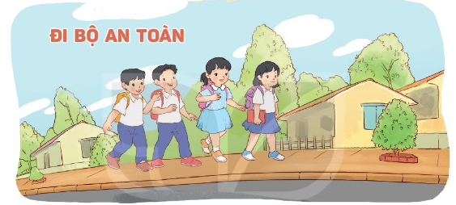

Slide 19

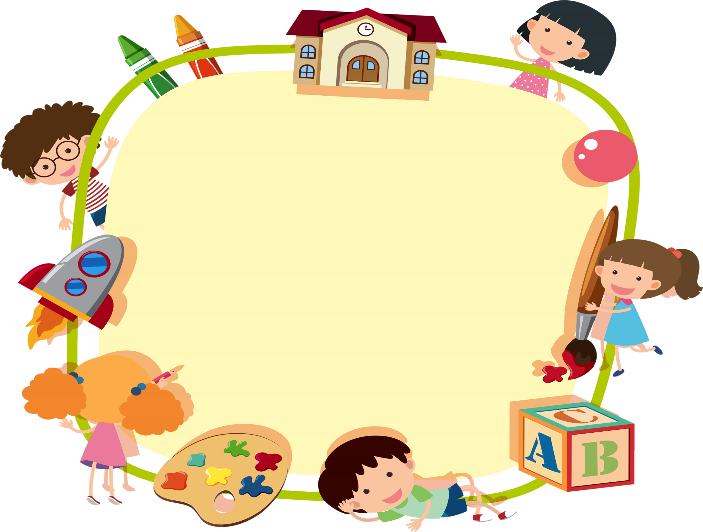
Hằng ngày em cần tuân thủ nghiêm túc quy tắc an toàn giao thông đường bộ như: Đi bộ trên vỉa hè. Qua đường phải quan sát cẩn thận.Đi đúng vạch kẻ đường dành cho người đi bộ qua đường…

Slide 20
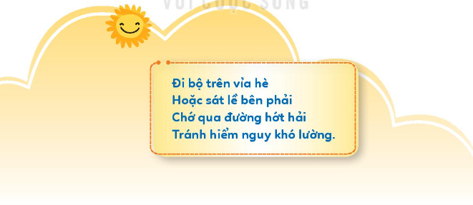

Slide 21









